Slide 1
Кот Афоня похититель школьных завтраков

Slide 2
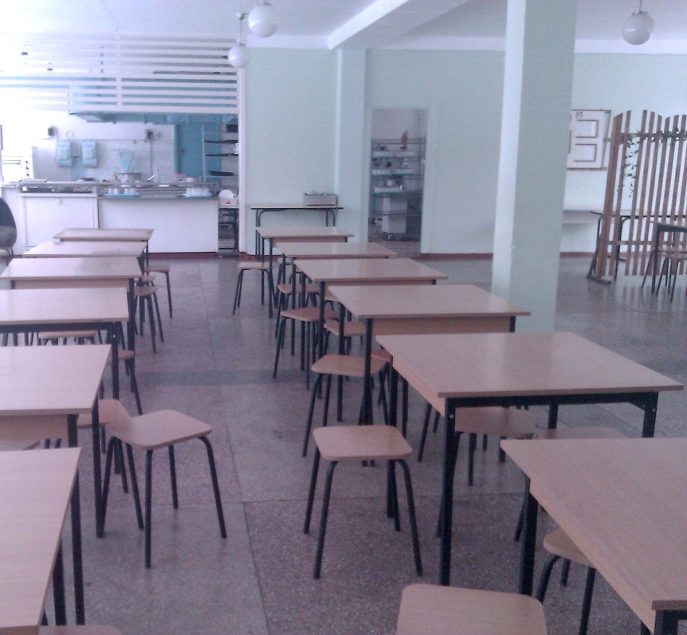
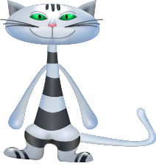
столовая
Ага, столовая!

Slide 3
Меню
Интересно?!
рыба
каша пшеничная молочная
суп уха
чай с булкой
рис с котлетой
яблоки

Slide 4
А что тут вкусненького?

Slide 7
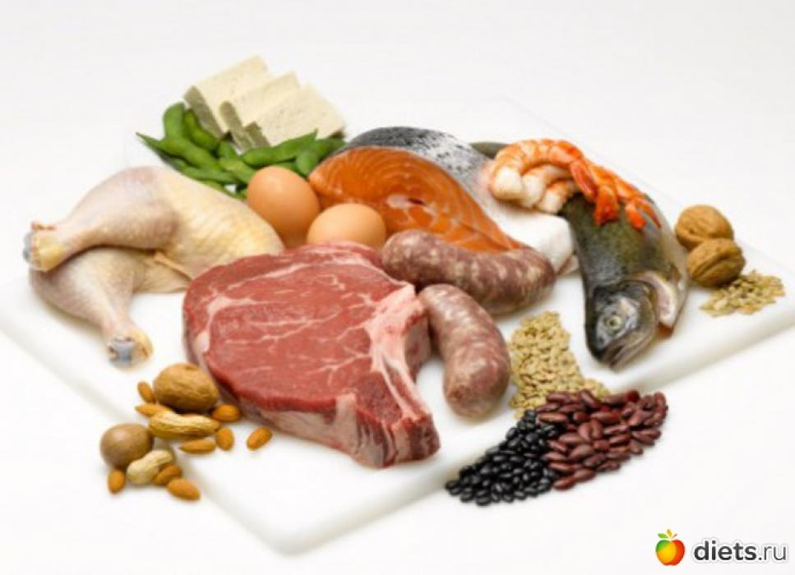
Белки

Slide 8
Жиры

Slide 9
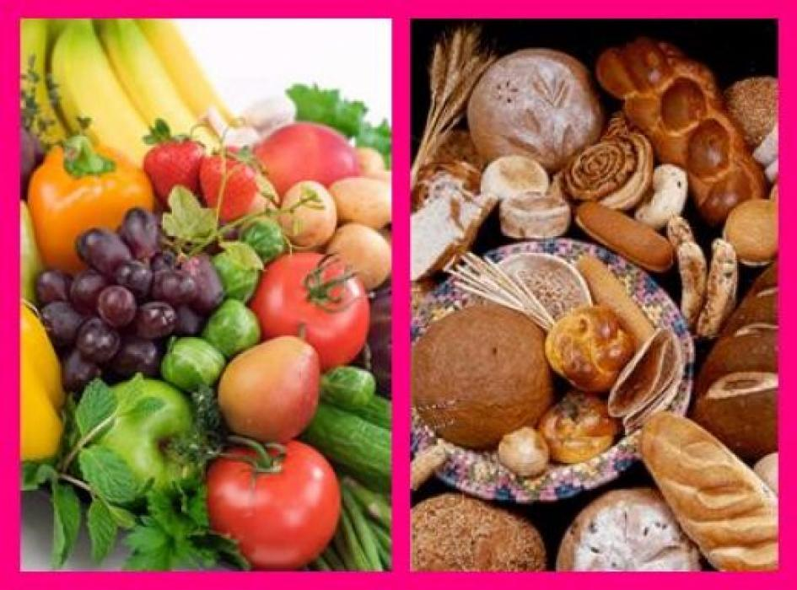
Углеводы

Slide 10
Примерный набор продуктов для детей 7-10 лет в сутки
Продукты | Количество, г
Молоко | 500
Творог | 40
Сметана | 15
Сыр | 10
Мясо | 140
Рыба | 40
Яйцо, шт | 1
Хлеб
Ржаной | 70
Пшеничный | 150
Крупы, макаронные изделия | 45
Мука пшеничная | 25
Сахар | 60
Кондитерские изделия | 10
Масло
Сливочное | 25
Растительное | 10
Картофель | 200
Овощи разные | 275
Фрукты
Свежие | 150-300
Сухие | 15

Slide 11
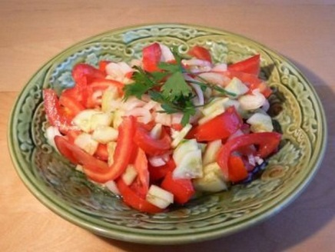
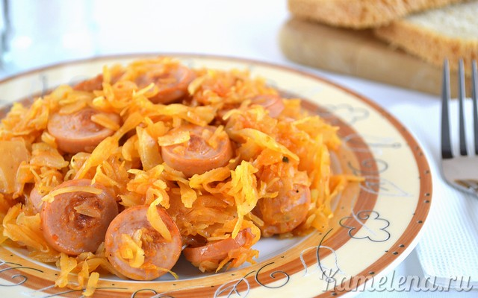
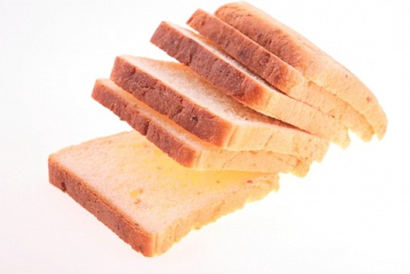
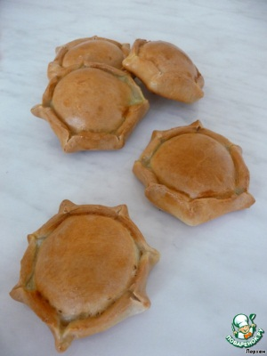
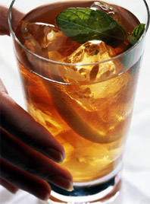
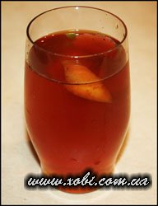
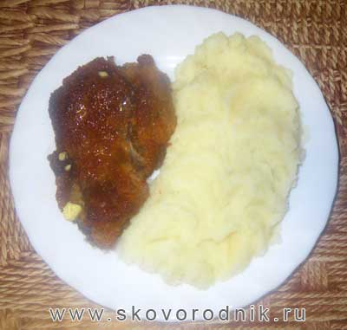
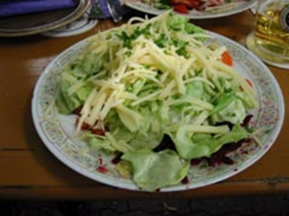
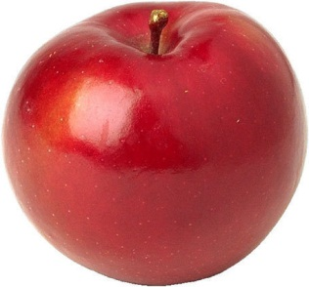
Примерное меню завтраков для учащихся с 7 до 11 лет (1 – 5 классов)
Понедельник
Помидоры, огурцы свежие натуральные
Сосиска "Ганноверская" отварная
Капуста тушёная
Хлеб йодированный
Чай с лимоном
Ватрушка "Солнышко"
Вторник
Салат школьный (свекла, лук, огурцы соленные, зелёный горошек)
Ромштекс рубленый
Картофель отварной с маслом сливочным
Хлеб пшеничный
Напиток витаминизированный "Шиповни
Фрукты свежие по сезону

Slide 12
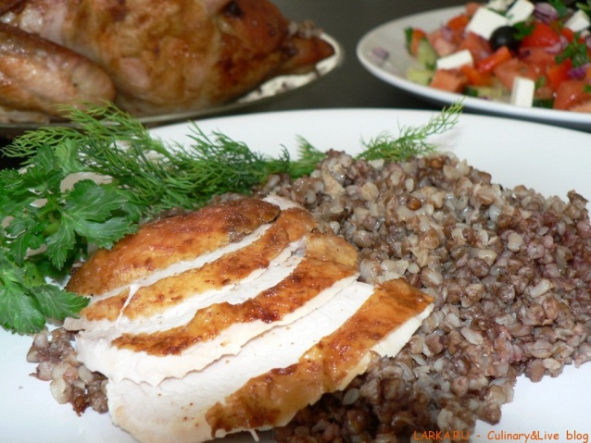
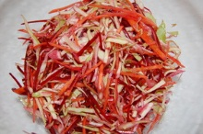
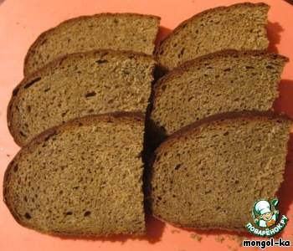
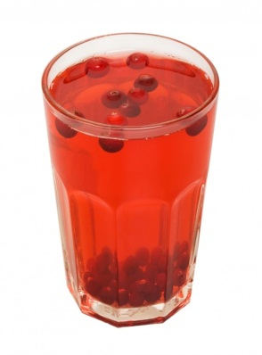
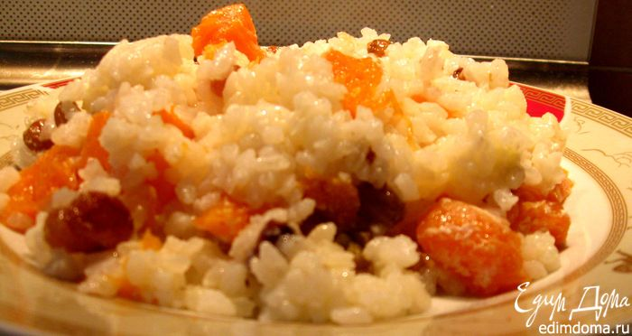
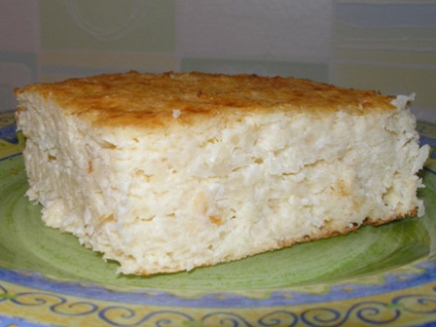
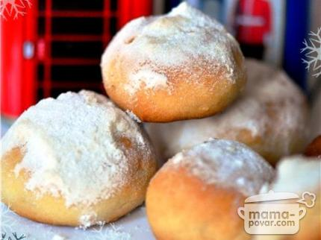
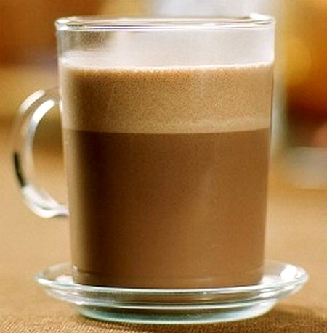
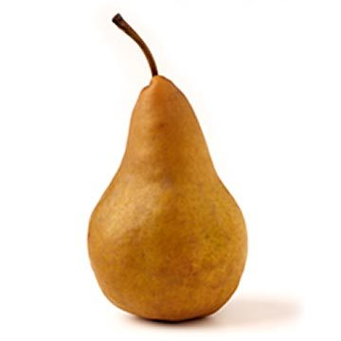
Среда
Салат "Здоровье" (свекла, капуста, изюм, зелёный горошек)
Грудка куриная запеченная в сметанном соусе
Каша гречневая
Хлеб "Жито"
Компот из свежих фруктов
Тыква, запеченная с рисом, изюмом
Четверг
Запеканка творожная с курагой, изюмом, соус фруктовый
Сыр Российский
Булочка "Снежок"
Какао на молоке
Свежие фрукты (яблоки, груши)

Slide 13
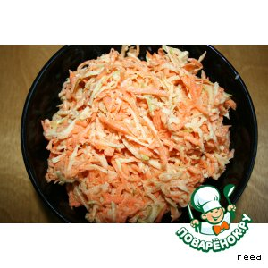
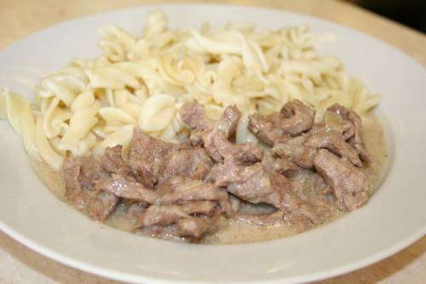
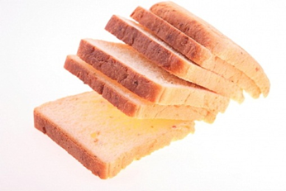
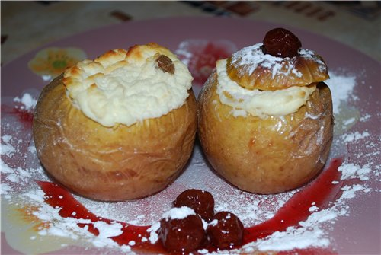
Пятница
Салат "Школьный" (свекла, лук, огурцы соленные, зелёный горошек)
Бефстроганов из говядины
Макароны отварные
Хлеб йодированный
Напиток витаминизированный "Калина"
Яблоки, фаршированные творогом

Slide 14
Типовой режим питания школьников
Завтрак дома 7:30 – 8:00
Горячий завтрак в школе 11:00 – 11:30
Обед дома 14:00 – 14:30
Полдник 16:30 – 17:00
Ужин 19:00 – 19:30

Slide 15
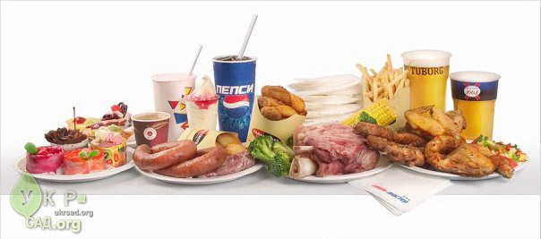
Многие дети любят кока-колу и чипсы, а
взрослые им запрещают
правильно ли это?

Slide 16
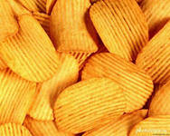
Чипсы

Slide 17
Coca-cola

Slide 18
Mpp-p...
Как хорошо я пообедал! Пора и отдохнуть! До свидания!

